Slide 1
延时符
2022
2022届贷款毕业生
诚信还款毕业教育
华南农业大学党委学生工作部（党委研究生工作部） 学生资助管理中心
2022年5月

Slide 2
延时符
目录
CONTENT
01
02
国家助学贷款基本知识
个人征信系统知识
03
04
“学生在线服务系统”功能介绍
借款学生的违约责任
05
支付宝使用说明
06
毕业前需办理的事宜
07
常见问题解答

Slide 3
延时符
01
国家助学贷款基本知识
国家助学贷款是由政府主导、财政贴息，银行、教育行政部门与高校共同操作的专门帮助高校贫困家庭学生的银行贷款。借款学生不需要办理贷款担保或抵押，但需要承诺按期还款，并承担相关法律责任。

Slide 4




延时符
Part One
经办银行和代理银行
经办银行：
国家开发银行广东省分行标题
代理机构：
支付宝

Slide 5
延时符
Part two
两大网站——偿还助学贷款的关键途径
1．国家开发银行高校助学贷款学生在线系统（以下简称学生在线系统https://www.csls.cdb.com.cn）是你本人提交提前还款申请和查询贷款及应还款信息的助学贷款官方网站，用户名是：10564身份证号，首次登陆系统可以修改密码。申请高校助学贷款的同学若忘记密码可联系学院负责贷款工作的辅导员或学生资助管理中心重置；申请生源地信用助学贷款的同学可联系生源地助学代扣税受理部门进行重置。
2．支付宝网站（http://www.alipay.com）是你偿还助学贷款本息的唯一网站。你可通过“学生在线服务系统”首页和“贷款及应还款查询”模块查看你助学贷款专用“支付宝”账户，初始密码可通过“学生在线服务系统”首页查看。(如果忘记自行更改后的密码，请联系支付宝客服热线，建议你将支付宝与手机关联，以方便你找回密码。)

Slide 6
延时符
Part three
借款期限
借款期限是指《还贷确认书》上表格中的“借款开始日期”到“还款到期日期”。按照四部委《关于调整完善国家助学贷款有关政策的通知》（教财〔2020〕4号）文件精神，2020年助学贷款贷款期限延长了，学生申办贷款时，可以选择的最长贷款期限为学生在校剩余学习年限加15年（最短不少于5年，最长不超过22年），因此2017年若申请了高校贷款，则借款到期日为贷款发放当年开始算，加上个人当时选择的贷款期限。如：某生2017年申请贷款时选择年限为15年，则借款到期日为2031年9月20日。

Slide 7
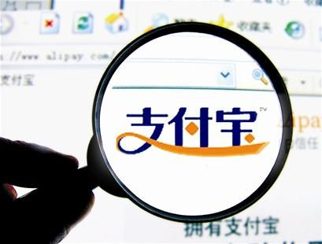
延时符
Part four
借款利率
合同借款利率将每满一年调整一次，调整后的利率为调整日中国人民银行公布的同期同档次人民币贷款基准利率。如遇利率调整，经办银行将执行调整后的利率计算利息，不再另行通知贷款学生。因此，借款利率为浮动利率，不是固定不变的借款合同上所签的利率。
提示：请同学们留意国家利率调整公告，按时足额供还贷款，为了避免因利率变动而导致每期还款的金额调整，建议同学们至少一个月上国开行学生在线服务系统查看应还金额。
还款账号为支付宝账号，可在“学生在线系统”的“贷款及应还款查询”功能查询。支付宝账号是贷款合同唯一账户，不可变更，不可使用自己注册的账户还款。

Slide 8
延时符
Part five
借款利息
借款利息按年计收，结息日为每年度的12月20日（借款最后一日结息日为9月20 日），贷款毕业生需在结息日10日前，将利息款项划入还款账号上。贷款计算利息天数按各期实际贷款天数计算（根据贷款通则，按实际贷款额及实际使用天数计算利息）。还款本金和利息可以通过“学生在线服务系统”下的“贷款及应还款查询”功能查询，也可以通过计算得出还款金额，计算方法如下：
日利息=贷款金额×当年贷款执行利率÷360（天）
还贷利息=日利息×天数（一年按360天算，一个月按30天算）
学生在校就读期间（指正常学制年限）的国家助学贷款借款利息，由广东省财政全额补贴，从毕业当年的7月1日开始，全部利息由学生本人全额支付。2021届贷款毕业生的自付利息计算时间是2021年7月1日，2021年的年度利息于当年12月20日还。
提示：毕业生在校期间提前还款不用自付利息

Slide 9
延时符
02
个人征信系统知识
个人征信系统是由中国人民银行，各商业银行建立的个人信用信息系统。它的信息包括三大类：一是身份识别信息，包括姓名、身份证号码、家庭住址、工作单位等；二是贷款信息，包括贷款发放银行、贷款金额、贷款期限、还款方式、实际还款记录等；三是信用卡信息，包括发卡银行、授信额度、还款记录等。

Slide 10
延时符
Part one
个人征信系统知识
征 信
个人征信系统与贷款毕业生的关系
个人信用报告
个人信用报告
包括哪些内容
个人征信系统与
贷款毕业生的关系
什么是征信

Slide 11

延时符
Part two
个人征信系统知识
什么是征信
1
征信在本质上就是信用信息服务。“征信”的“征”可理解为“征集”，“信”可理解为“信用”，指为了满足从事放贷等信用活动的机构在信用交易中对客户信用信息的需要，专业化的征信机构依法采集、保存、整理、提供企业和个人信用信息的活动。征信体系是现代金融体系运行的基石，是防范金融风险，保持金融稳定，促进金融发展和推动经济社会和谐发展的基础。
2
个人信用报告包含哪些内容
个人信用报告反映的信息首先是告诉商业银行“你是谁”，即个人基本信息，包括个人身份信息、居住信息、职业信息等，提醒你在办理银行业务时，准确填写个人基本信息，以便商业银行对你作出快速、准确的判断。
其次，是为了告诉商业银行你的信用历史。包括个人贷款信息（贷款金额、贷款期限、还款记录等），信用卡信息（信用额度、还款记录等），为他人贷款担保的信息（担保金额、被担保人实际贷款余额等）。
再次，还包括查询记录，即哪些机构于何时进行过查询。
随着该数据库建设的推进，还将采集其他领域与个人信用相关信息，例如社保、住房公积金、法院民事判决、欠税以及水、电、燃气、电话等公共事业缴费欠费等信息。

Slide 12
延时符
Part three
个人征信系统与贷款毕业生的关系？
（一）国家助学贷款与个人征信系统
为了约束恶意拖欠等违约行为的发生，国家助学贷款管理已被纳入到个人征信系统中。贷款学生在校期间办理的国家助学贷款相关信息（如身份证件名称及号码、学历、工作单位、家庭地址、借款金额、还款期限等）已经被依法采集进了个人信用信息基础数据库。随着数据库建设的逐步完善，公安部、社会保障部和公积金管理部门的部分个人基本信息，个人缴纳电话、水电、燃气等公用事业费用信息，法院民事判决和个人欠税等公用信息也将被采集进个人信用信息基础数据库，以便更加全面地反映一个人的信用状况。
（二）个人征信系统与贷款毕业生的利害关系
人民银行的官员用一句话总结了个人征信系统的作用：帮助个人积累信誉财富，方便个人借款。诚信还款就是在积累财富。目前，个人在申请银行贷款、信用卡等业务时，需要花费较长时间、提供很多材料，以证明自身信用，很多情况下，还可能因无法证明自己的信用状况而无法得到贷款。而在启用个人征信系统后，国家助学贷款已经纳入其中，按时向银行还本付息，就会为个人积累成一笔信誉财富。积累的这些信用财富可以用作向银行贷款的信誉抵押品，为以后获得银行贷款提供方便。
如果没有按时还款，个人欠账的信息会一笔笔地记录在案，并供全国所有的银行查询，欠账者将难以再从银行获得贷款。个人信用记录是商业银行信贷决策的参考依据，一旦产生不良信用记录，对个人信用记录造成不良影响，将会增加个人再次获得银行贷款、办理信用卡或授信业务的难度。个人征信系统所征集的信息，要保存较长年限，且不能擅自更改，其危害是长远的。

Slide 13
延时符
03
借款学生的违约责任
违约是指国家助学贷款的借款学生未按借款合同约定的还款日期和金额偿还贷款本息。国家助学贷款合同属于借款合同，受我国《合同法》和《民法通则》等民事法律规范的约束，因此履行贷款合同是同学们的法定义务。

Slide 14
延时符
如果未按与国家开发银行签订的《借款合同》和《还款确认书》约定的期限、数额偿还贷款，造成违约行为，将承担以下后果：
1
2
3
4
5
国家开发银行对其逾期还款金额按天数计收罚息，罚息为借款利率的130%（罚息=违约应还贷款本息*违约天数*罚息利率）
国家开发银行会将违约学生的个人基本信息和还款情况录入中国人民银行的个人信用信息基础数据库，以供全国各金融机构依法查询，将影响其向金融机构申请办理其他任何贷款。
有关行政管理部门和银行将向违约学生所在用人单位、居住地村委会、学生家长寄送反映其违约情况，协助督促办理还款业务的函件。
按照《借款合同》约定，贷款毕业生如未按借款合同约定还款，连续拖欠超过半年且不与学校主动联系办理有关手续的，有关行政管理部门和银行将有权在不通知学生的情况下在新闻媒体和网络等信息渠道上公布其姓名、居民身份证号码、毕业学校及具体违约行为等信息，并提供给国家助学贷款管理中心等相关机构。
国家开发银行会通过向法院起诉等法律途径要求违约人承担相关法律责任。因借款学生违约致使经办银行采取诉讼方式实现债权的，借款学生应承担诉讼及其他实现债权的费用。

Slide 15
延时符
04
“学生在线服务系统”
的功能介绍
http://www.csls.cdb.com.cn/

Slide 16
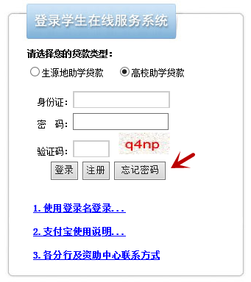
延时符
“学生在线系统”的功能介绍
一
系统登录
登录“国家开发银行助学贷款信息网” http://www.csls.cdb.com.cn，选择贷款类型，填写你的登录名、密码和验证码。
（1）使用身份证登录，操作如下：用户名为：身份证号，初始密码为：出生年月日8位数。如图1所示→点击“登录”，进入个人助学贷款信息管理首页。

Slide 17
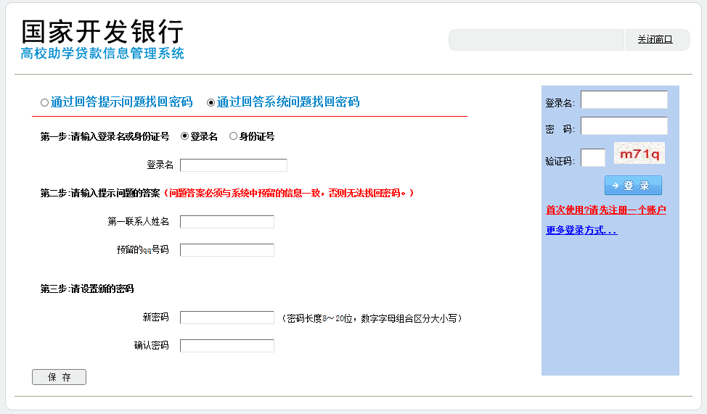
延时符
“学生在线系统”的功能介绍
一
系统登录
（2）记得登录名忘记登录密码的情况下使用重置密码方式，操作如下：在学生在线系统页面，点击登录框下的“忘记密码”您就可以通过回答问题新设密码”，如图2红色的部分所示；进入“通过回答问题重新设置密码”页面，填写登录名，按照相关提示重置密码。成功重置密码后，再次通过（1）方式登录，进入个人助学贷款信息管理首页。
（3）以上方式使用过后，仍然无法登录系统的同学，可联系所在学院负责贷款工作的辅导员重置密码，重置密码为8位随机数。

Slide 18
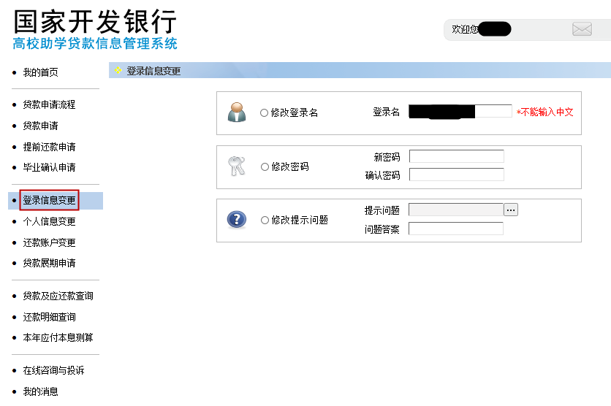
延时符
“学生在线系统”的功能介绍
一
系统登录
温馨提示：
①为安全起见，请贷款学生及时更改登录密码，修改密码流程：登录在线系统后，在系统页面左侧菜单栏，点击“登录信息变更”，打开登录信息修改页面，如右图所示→点击“修改密码”→输入“新密码”“确认密码”，在页面下方的【密码】处输入原密码，点击“保存”。
②如需修改登录名，具体流程如下：登录在线系统后，在系统页面左侧菜单栏，点击“登录信息”，打开登录信息修改页面，如图3所示→点击“修改登录名”，在【登录名】输入新的登录名，在页面下方的【密码】处输入密码，点击“保存”。
注：登录名不能输入中文，英文、数字皆可。

Slide 19
延时符
“学生在线系统”的功能介绍
二
提前还款申请
根据国家开发银行的相关要求，从2010年6月份起，贷款学生提前一次性归还国开行助学贷款，都必须通过国家开发银行“学生在线服务系统”进行网上提前还款申请：
每个月（11月除外）可进行一次提前还款，登陆学生在线服务系统（http://www.csls.cdb.com.cn/）
忘记登陆密码？
YES
联系学院负责贷款辅导员进行密码重置
NO
点击“提前还款申请”-“申请”-选择要提前还款的合同（如需归还多个合同请进行多次操作）
上述步骤的【应付合计】，即为提前还款的本金和利息总合，学生应在当月20日前将相应的款项充值到指定的支付宝账号内
当月15日-20日期间，利用支付宝“助学贷款还款”功能主动还款，或充值等支付宝公司于每月21日凌晨执行统一扣款程序。
每月15日23:59，国家开发银行网上审批并作结息处理，利息计算到当月20日。15日后提出的提前还款申请，结息日为次月20日，利息计算到次月20日。
扣款成功，提前还贷过程完成
扣款后，省资助中心将相关数据导入系统，待银行确定还款后，学生即可通过在线系统查询个人提前还款情况（每月月底）
扣款不成功，如果需要提前还款，须下月重新申请。

Slide 20
延时符
“学生在线系统”的功能介绍
二
提前还款申请
（1） 办理提前还款申请
借款学生每个月（11月除外）可进行一次提前还款，还款日（结息日）为当月20日。提前还款学生登录国家开发银行“学生在线服务系统”（http://www.csls.cdb.com.cn/），通过在线系统提出还贷申请；或者由院系经办人通过业务系统录入提前还款申请。
（2） 利息计算
不同申请日期对应不同的还款日，具体为：1月-9月及12月，当月15日（含）之前提交申请，还款日（结息日）为当月20日，当月15日（不含）之后提交申请，还款日（结息日）为次月20日；10月1日-15日提交申请，还款日（结息日）为10月20日，10月16日-11月30日提交申请，还款日（结息日）为12月20日。
提示：借款学生可以选择一次结清一笔《借款合同》或部分提前还款（本金须大于500元（含），且是100元的整数倍）。
（3）还款日期
学生通过上述步骤查询“应付合计”，即为学生提前还款的本金和利息的总和，在当月20日前进行还款。

Slide 21
延时符
“学生在线系统”的功能介绍
二
提前还款申请
（4） 还款方式
通过支付宝方式还款。
利用支付宝“助学贷款还款”功能主动还款，或每月21日凌晨支付宝公司通过助学贷款专用支付宝账号自动扣款。
扣款成功后，支付宝将扣款数据导入国家开发银行系统，待银行确认还款后，当月月底，学生即可通过在线系统查询个人的提前还款情况。

Slide 22
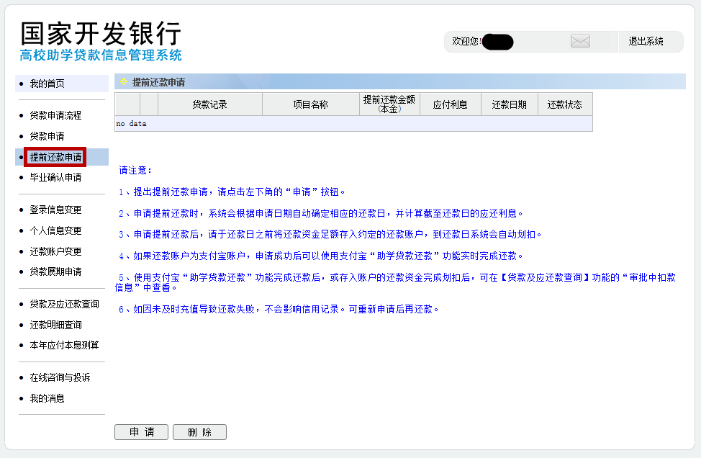
延时符
“学生在线系统”的功能介绍
二
提前还款申请
（5） 学生在线操作流程
登录系统后，在“我的首页”页面左侧菜单栏，点击“提前还款申请”，系统打开提前还款申请概要信息页面，如图5所示→点击“申请”，系统打开提前还款申请新增页面，如图6所示→进入网页对话框→选择要提前还款的合同；例如“2013年第1笔贷款”，【应付合计】为还款数目，如图6所示→点击“确定”，保存提前还款信息。如需申请多个合同提前还款，即要进行多次操作。

Slide 23
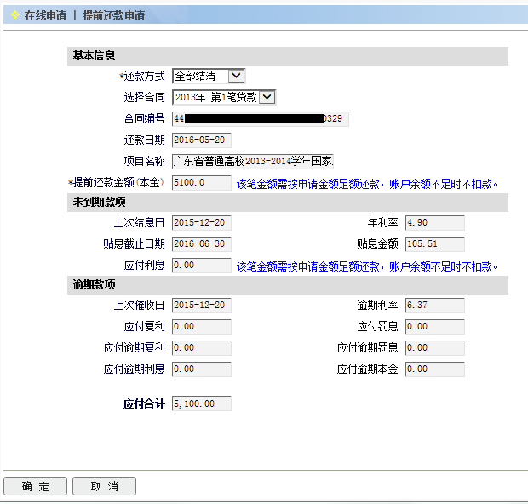
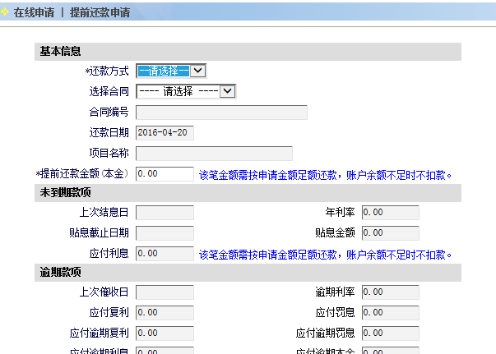
延时符
“学生在线系统”的功能介绍
二
提前还款申请
选择提前还款的合同（可选择全部结清或部分还款）
进入提前还款申请网页对话框

Slide 24
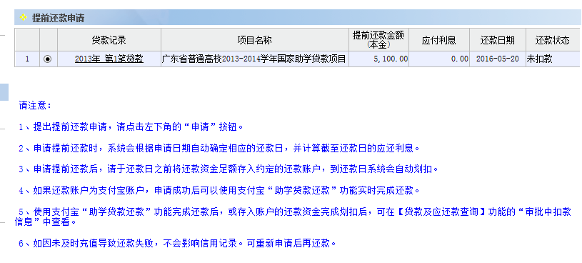
延时符
“学生在线系统”的功能介绍
二
提前还款申请
选择完毕后，点击“确定”按钮，保存提前还款申请信息。如右图所示：
删除提前还款申请：
如变更，需删除该提前还款申请，如图7所示，点击需删申请记录→点击右下方“删除”，删除完毕。
划扣“提前还款”信息反馈
一旦扣款成功，待月底系统更新数据后，学生可看到在线系统→“提前还款申请”的“还款状态”，若显示“失败”或“部分还款”，即说明扣款不成功。

Slide 25

延时符
“学生在线系统”的功能介绍
三
毕业信息确认
截止离校前尚未还清所有助学贷款的毕业生都需进行毕业确认操作。可通过“毕业信息确认”模板块查看你的基本信息、联系方式、联系人信息和毕业后的贷款及还款信息，如果信息有误，请通过页面上方的提示进行修改。确认信息无误后，请点击确认提交毕业信息确认。
注意：未结清贷款的贷款毕业生离校前必须通过该功能进行网上毕业确认，否则无法办理离校手续。
四
登录信息变更
通过该模板块修改登录名、密码和提示问题，填写后确定保存。

Slide 26
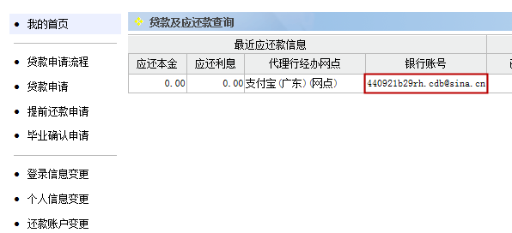
延时符
“学生在线系统”的功能介绍
五
个人信息变更
学生通过此板块可以修改其个人信息，包括：基本信息、联系方式、就业信息、家庭信息等。
（1）个人信息修改完毕后，点击“保存”按钮，保存学生个人信息。
（2）只有院系经办人确认同意后，学生修改过的信息才能正式在系统中生效；否则不会生效。
（3）贷款学生姓名、身份证号码变更，需提供有效证明，由院系经办人在学生管理——关键信息变更中新增。
六
还款账号的查询
贷款学生如果忘记自己的还款账号，可以通过系统进行查询，方法是登录学生在线服务系统后，在系统页面左侧菜单栏，点击“贷款及应还款查询”，打开页面，如图所示，在页面右侧即可查询到你的还款账号。

Slide 27
延时符
“学生在线系统”的功能介绍
七
还款及应还款查询
学生通过此模块查看学生所签订的合同的贷款信息，包括：合同编号、贷款金额、贷款开始日期、贷款到期日期、贷款余额、逾期本金、逾期利息、应还日期、应还本金、本金合计、利息合计、还款账号、合同状态等信息。
学生使用此功能查看学生所签订的合同的贷款信息，操作方法如下：在“贷款及应还款查询”信息页面中，使用鼠标点击一条需要查看的贷款信息的“贷款记录”名称，系统打开贷款信息详细信息页面。
请注意：应收日期只有在需要还款的情况下才会显示数值。
八
还款明细查询
学生通过此模块查看其签订的某个合同的还款明细信息，包括贷款合同号、还款类型、应还金额、实还金额、应还款日期、扣款日期等信息。查询操作如下：在页面上角“请选择还款中”选择“20xx年第一笔贷款”，点击旁边“查询”按钮，即可显示该笔合同的还款情况。如未还款，则显示“no data”。

Slide 28

延时符
“学生在线系统”的功能介绍
九
本年应收本息测算
学生可以通过该模板查询所有贷款合同当年应收取的本金和利息的测算，其中，应还本金和应还利息显示的金额为测算值，最终扣款金额请在规定还款日前20天，在“贷款及应还款查询”查询。
十
还款账号的查询
学生通过此模块查看系统发送给该生的相关信息，包括消息传递类型、还款通知类型以及催款通知类型的信息，并且可以回复消息传递类型的信息。
（1）使用鼠标点击“在线咨询与投诉”，系统打开在线咨询与投诉页面。
（2）点击“新增”，系统打开在线咨询与投诉新增页面→进入网页对话框→填写联系方式、主要内容，点击类型“咨询”或“投诉”→点击“确认”，保存信息。

Slide 29
延时符
05
支付宝使用说明
“支付宝”是国内领先的第三方支付平台，已与65家机构、银行等金融体系建立资金的互通用户可以通过支付宝账户与银行实现资金互转。

Slide 30
延时符
支付宝使用说明
5
4
3
“支付宝”充值
2
实名认证
1
“助学贷款还款”功能
还款操作
登录支付宝
（支付宝官方网址：https://www.alipay.com/）
使用支付宝进行办理国家助学贷款的优点：1、学生可使用“支付宝”直接进行网上还款。2、不受地域限制。3、不受时间限制。4、不需手续费。

Slide 31
延时符
支付宝使用说明
一
如何登陆管理个人“支付宝”账号
进入支付宝网（https://www.alipay.com/），在登录窗口处输入“支付宝”账号及密码即可登录。同时，支付宝账号是一个新浪邮箱，支付宝的登录密码、支付密码、新浪邮箱的登录密码三者的初始密码是一致的。
支付宝账号邮箱密码、支付宝登录密码和支付密码，默认为：系统随机生成的8位密码，可以在国开行学生在线服务系统中“我的首页”中查询。
二
如何使用“支付宝”进行国家助学贷款（还款）操作
（1）登录国家开发银行助学贷款系统提出“提前还款申请” （归还“自付息”不用网上申请）
（2）往本人还款专用“支付宝”账户的余额充值进行还款，余额宝是不能扣款的。点击“充值”按钮的时候，在弹出的页面中选择右上角的“充值到余额”。
在国家助学贷款系统办理了“申请提前还款”手续后，需在当月20日前登录“支付宝”平台（https://www.alipay.com/）往个人“支付宝”账号充值（充值金额为应还的本金加每笔贷款的利息），等待划扣。

Slide 32
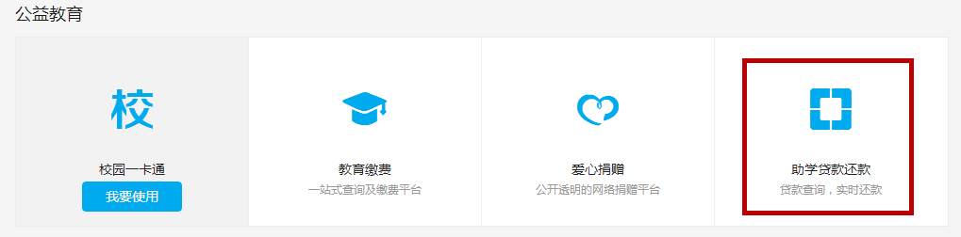
延时符
支付宝使用说明
三
支付宝“助学贷款还款”新方式功能操作说明
学生申请提前还款后，便可使用此功能还款。此功能是专为助学贷款开通的特殊还款通道，取消原充值限额，学生可以直接进行付款，也可以请其他人帮助学生还款。
国开行主动还款（应用中心还款）流程 - https://help.alipay.com/lab/help_detail.htm?help_id=251347
登录支付宝账户→【应用中心】→【助学贷款还款】→【我要还款】→输入借款人支付宝账户、身份证号码、验证码，即可查询还贷信息（注：任何人登录自己的支付宝账户，都可以在这里输入借款人的上述信息进行贷款信息的查询及还款）；→查询还款金额，进行还贷→进入收银台付款→还款成功。

Slide 33
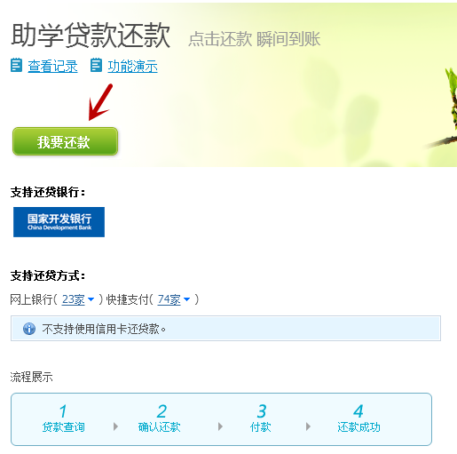
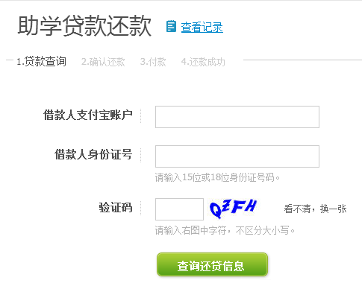
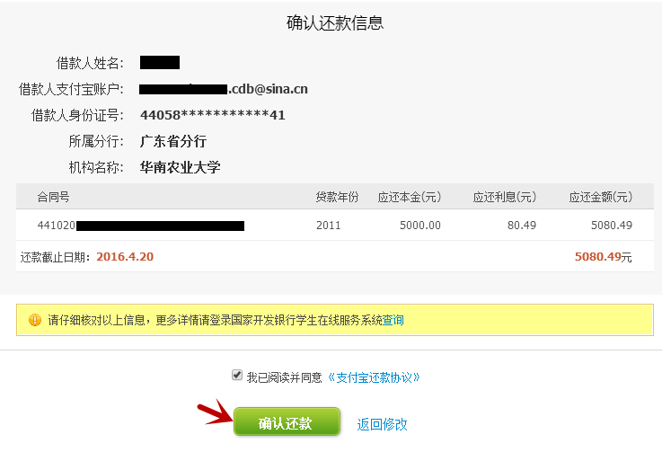
延时符
支付宝使用说明
三
支付宝“助学贷款还款”新方式功能操作说明

Slide 34



延时符
支付宝使用说明
三
支付宝“助学贷款还款”方式功能操作说明
采用此种方式还款时，学生账户中资金将被实时划扣至支付宝，并由支付宝于当月21日统一转账至分行，避免学生将还款资金充入支付宝账号后发生被盗情况。可于当月底或下月初登陆“在线系统”查询到还款情况。
提醒：主动还款需要注意几点：
1. 当月已提交提前还款申请方能使用（每年12月还息、贷款到期的9月或已逾期学生不需提交还款申请）；
2. 通过银行账号还款，可以通过“快捷支付”方式（无需开通网上银行，但银行预留电话必须为正在使用的电话，支付过程中需要进行短信验证）和网上银行两种途径还款；

Slide 35
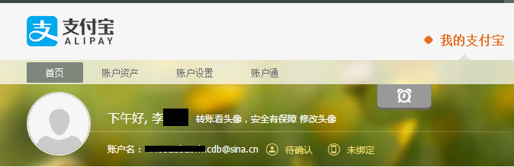
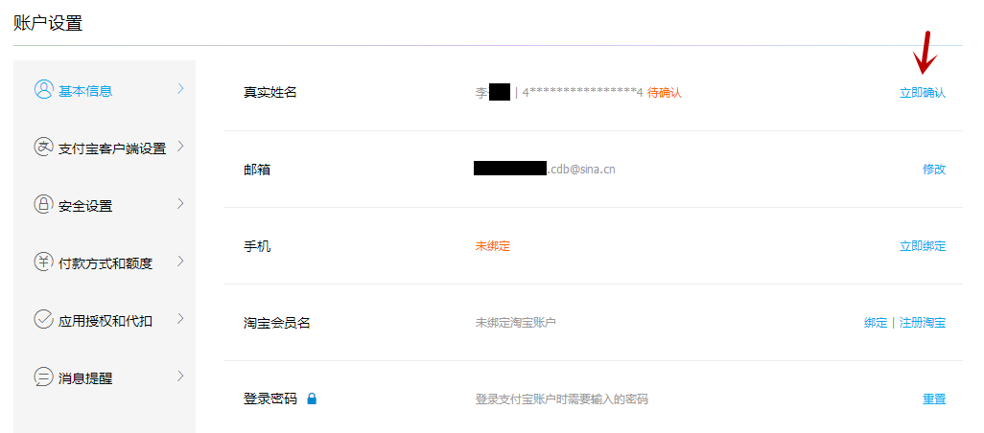
延时符
支付宝使用说明
四
支付宝“实名认证
实名认证就是将个人的身份证信息同步到支付宝账户，获得一个网络身份证。操作流程：打开www.alipay.com，登录支付宝账户，点击【账户设置】——【基本信息】——【真实姓名】­­——【立即认证】，（见下图）然后按照页面提示继续操作。

Slide 36
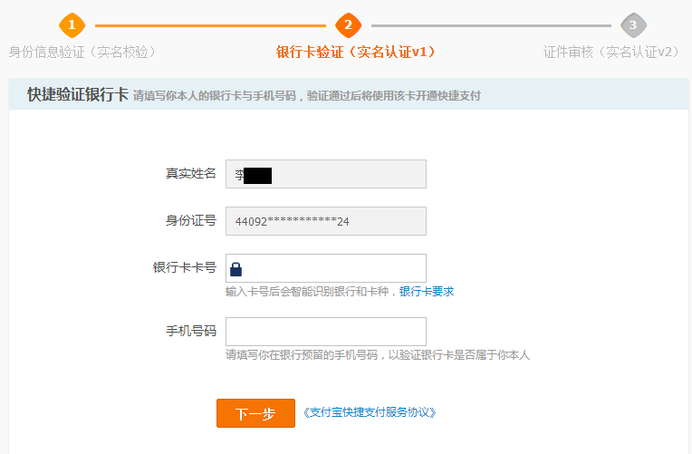
延时符
支付宝使用说明
四
支付宝“实名认证
注意：
1. 支付宝账户是否通过实名认证不影响贷款发放，只影响账户内资金的使用和提现。未认证的账户将无法进行收款，包括但不限于充值到余额、接受他人向你的支付宝账户转账、AA收款、担保交易收款等。
2. 当操作实名认证页面出现“操作失败”提示时，说明该身份证号码已用于其他支付宝的账户的实名认证，请学生确认是否是本人操作，如果是，请学生登录已认证账户操作关联认证，如果不是请学生致电95188客服说明情况后请客服协助处理。

Slide 37
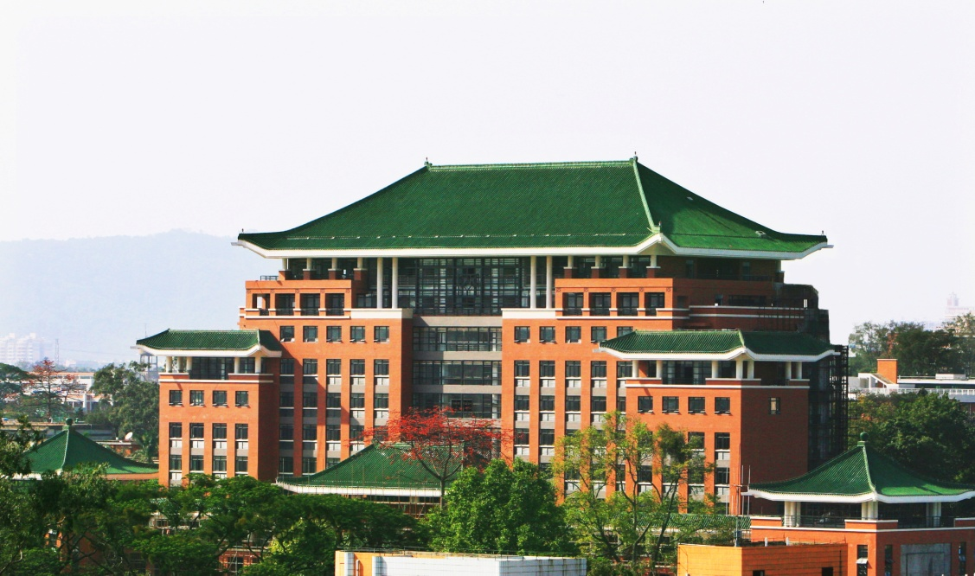
延时符
支付宝使用说明
五
支付宝“充值方式
由于国家助学贷款的还款金额较大，建议使用网上银行充值方式，需要开通银行卡的网上支付功能，请到银行柜台办理，提前开通网上银行支付功能。
特别提示：由于支付宝不同的充值方式有不同的限额，请贷款学生提前了解相关操作，避免因限额而导致充值不成功，从而导致逾期违约。
详细的“支付宝”操作步骤可以登录：http://www.alipay.com/点击右上角的“帮助中心”进行查询。或拨打支付宝24小时服务热线：0571-88156688。

Slide 38

延时符
07
毕业前需办理的事宜

Slide 39

延时符
毕业前需办理的事宜
毕业确认
展期申请
提前还款

Slide 40
延时符
毕业前需办理的事宜
一
毕业确认
对于毕业前未还清助学贷款的同学，无论你是校园地贷款还是生源地贷款的学生（含继续攻读更高学历的借款学生），只要你还没有还清贷款，都需在6月30日前登陆国家开发银行高校助学贷款学生在线服务系统提交毕业确认申请，准确填写自己的基本信息，联系方式等，这是在系统里确认你们的身份转变的关键一步，也是毕业生办理所有离校手续的组成部分，办理毕业确认后方可正常毕业离校。申请毕业确认时若暂时没有确定工作单位，应在确定工作单位后的20个工作日内将工作单位、地址、联系方式等相关信息通知学院相关辅导员。

Slide 41
延时符
毕业前需办理的事宜
二
还款计划变更申请
3. 办理流程：
高校助学贷款毕业生
（1）登录学生在线服务系统（http://www.csls.cdb.com.cn/），在“信息变更”功能中点击左下角的“申请”按钮，填写相关的申请信息后，点击“导出变更单”进行打印；
（2）提交上述申请表到原所在学院进行审核，经学院辅导员同意展期申请后，签字并加盖学院公章。
（3）毕业当年的9月5日前，将上述材料递交至学生工作部（处）助学管理中心审核，现场通过系统审核申请表签字盖章。
（4）助学管理中心将贷款展期毕业生的资料递交广东省助学工作管理中心和国家开发银行审核，审批通过后，学生国开行系统的贷款信息将会更新。
（5）毕业当年10月底，申请毕业生登录国开行“学生在线服务系统”，通过“贷款及应还款查询”功能查看“贷款到期日期”是否已更新来查询是否展期申请成功。
生源地信用助学贷款毕业生若继续升学，申请财政贴息，请咨询生源地贷款受理部门。

Slide 42
延时符
毕业前需办理的事宜
三
提前还款
从毕业当年的7月1日开始，全部利息由学生本人全额支付，如果不想自己支付一分钱的利息，降低违约风险，保持良好信用记录，获得再次贷款优惠利率……对于还未毕业的你，可以通过申请提前还款实现。
借款学生需先登录学生在线服务系统提交申请，也可让学院负责贷款辅导员帮助申请，申请无需校助学中心或开发银行审批。借款学生每天均可提交提前还款申请，但由于银行结息日为每月20日，因此，当月15日（含）之前提交申请，还款日（结息日）为当月20日，15日后提交申请，还款日（结息日）为下月20日。6月15日后申请提前还款，需要自付6月21日-7月20日的利息，即如果不想自己支付一分钱利息的最后申请提前还款期限是6月15日（含）前。申请提交后，有以下三种方式进行还款：
1. 请于当月20日前将足额款项存到本人助学贷款专用的支付宝，21日统一扣款。务必记住不能使用自己的支付宝还款，可在“学生在线服务系统”中的“贷款及应还款查询”模块查看你助学贷款专用“支付宝”账户。
2.在当月20日使用支付宝生活号手机还款：
3. 在当月20日使用支付宝中的“助学贷款还款”功能进行还款。
次月初可通过“学生在线服务系统”中“贷款及应还款查询”模块查看(贷款余额为“0.00”时证明贷款已还清)。当月未能正常还款的，需下个月重新提交提前还款申请。也可以申请提前还部分款：在提前还款申请时于“还款方式”选项选择“部分还款”，并在“提前还款”项填写需要还款的金额即可。注意：部分还款的金额不得低于500元，且为100的整数倍。

Slide 43

延时符
08
常见问题解答

Slide 44




延时符
常见问题解答
1.毕业离校后，应注意什么？
（1）妥善保管好贷款合同，还款确认书等贷款资料，谨记还款信息及合同编号。
（2）如有联系方式等个人信息变更，请及时联系学院负责贷款辅导员，并在“学生在线服务系统”更新。
（3）根据每笔贷款《还款确认书》自付利息扣息日与贷款到期日期，注意每年还息并到期清偿。
2.毕业后如何正常还款？
通过“学生在线服务系统”的“贷款及应还款查询”或“本年应收本息测算”查询应还的总金额。
每年12月20日还息（毕业当年即面临第一次还息），至到期年份9月20日还清本金利息，并须在还款日10日前将所还本金利息充值到支付宝账号，银行系统将在还款日从还款账号中自动划扣应还金额。还款日后再存钱，系统将无法划扣，将造成非故意违约并记入征信系统，留下信用污点。
3.能否办理部分提前还贷？
怎样办理？最少要还多少钱？
使用支付宝账号还款的同学可以办理部分还款，流程与上述的一致，只是充值时只要充值你要当期归还的资金即可，具体最低数额没有规定。提示：如果下次再要部分提前还款，必须重新申请。

Slide 45

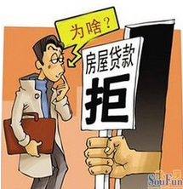
延时符
常见问题解答
5.支付宝密码忘了怎么办？从哪里可以查到啊？
能用其他支付宝账号还款吗？
4.出现违约可能有哪些原因？
从近年银行反馈的信息来看，扣款不成功导致违约的主要原因有：毕业后每年的扣利息日没有存进足额的利息或本金，银行无法成功划扣。具体原因是：（1）没有存进足够的贷款本息金额；（2）在规定日期后才存入金额；（3）把资金存入银行卡而未充值到支付宝账号上。（4）当年10月20日还清了到期的那笔本金，忘记12月20日还得还剩余未到期合同的年度利息。
你可以登录国开行学生在线系统（http://www.csls.cdb.com.cn/）,在“我的首页”功能中的第二条那里，可以查到你的支付宝账号。支付宝的初始密码也可以在系统“我的首页”功能中的第二条那里查到。
如果你已修改过支付宝密码，请通过支付宝网站的提示进行操作，如果也不能成功，可以拨打支付宝的热线电话咨询。一般不能使用其他支付宝账号还款，必须使用国开行系统统一自动生成的账号来进行还款。如果以上方式都不行可以考虑用以下方式还款，你可以用其他支付宝账号进行实时扣款：http://zxdk.gdut.edu.cn/content.aspx?id=630402299803。

Slide 46
延时符
常见问题解答
6.支付宝账号不进行实名认证会影响贷款吗？
8.如何确定我的助学贷款是否还款成功？
不会影响贷款归还扣款，但未实名认证的不能办理充值资金的提现。
您可以登录支付宝-交易记录-收支明细中进行查看。
9.我本人没有开通网银，
能用别人的网银帮我充值吗？
7.还清贷款后必须打印还款凭证吗？
不是必须的。助学贷款还清，国开行系统更新数据后，本人的台账信息显示“已结清”。
可以的。你可以用你同学或者朋友已经开通的网银进行充值的，不过提现就只能用你资金的银行卡了。目前只能使用网银和卡通过他人的支付宝账号充值。其他方式例如邮政网汇、消费卡等均不可以给他人账户充值。

Slide 47

延时符
常见问题解答
11.我已经申请了提前还款，并把资金充值到支付宝里边了，是不是等20日晚上扣款就可以了呀？
10.我用支付宝进行还款，担心在扣款前一段时间提前存入金额不安全，有什么办法可以解决吗？
可以的。目前支付宝有两种扣款方式：一种是充值后等待20日晚上统一扣款，第二种是用支付宝的“助学贷款还款”的应用，及时扣款。两种方式都可以达到还款的目的，我们建议大家使用第二种方式，资金更加安全。使用第二种方式需要注意两个问题：一是该方式必须是当月申请了提前还款后，在15日到20日期间才能使用；二是该方式需要支付宝的支付密码，支付密码跟支付宝的登陆密码是一样的。
第一，请大家登录支付宝后，多进行安全设置，提高安全系数；
第二，在申请提前还款的当月15日到20日期间，您可以使用支付宝的助学贷款还款新方式及时划扣功能，就能立马划扣，保证资金安全。

Slide 48
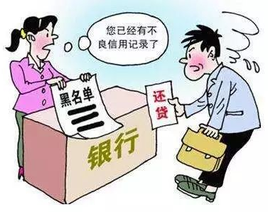
延时符
常见问题解答
12.在给支付宝充值的时候，充值到余额宝，还是充值到余额？
14.我去年有一笔到期贷款逾期了，今年又有一笔到期贷款需偿还，能否先还今年的到期合同？
必须充值到余额才能扣款，余额宝是不能扣款的。点击“充值”按钮的时候，在弹出的页面中选择右上角的“充值到余额”。
由于银行扣款顺序是依次按照《借款合同》约定应付的罚息、逾期利息、逾期本金、利息、本金。所以，需先还清逾期的利息及本金后，才能还今年到期的这笔合同。
13.四大银行对支付宝的快捷支付有了限额，每次最高500元，对我们还款有影响吗？
有的，这次助学贷款是躺着中枪！建议大家办理一个网上银行，提前做好充值准备吧。另外，也请大家提前开始充值，20日晚上扣款，请大家不要19日才开始充值，应该提前检查自己的充值限额，尽早充值。

Slide 49
Thanks
欢迎指导

